Slide 1
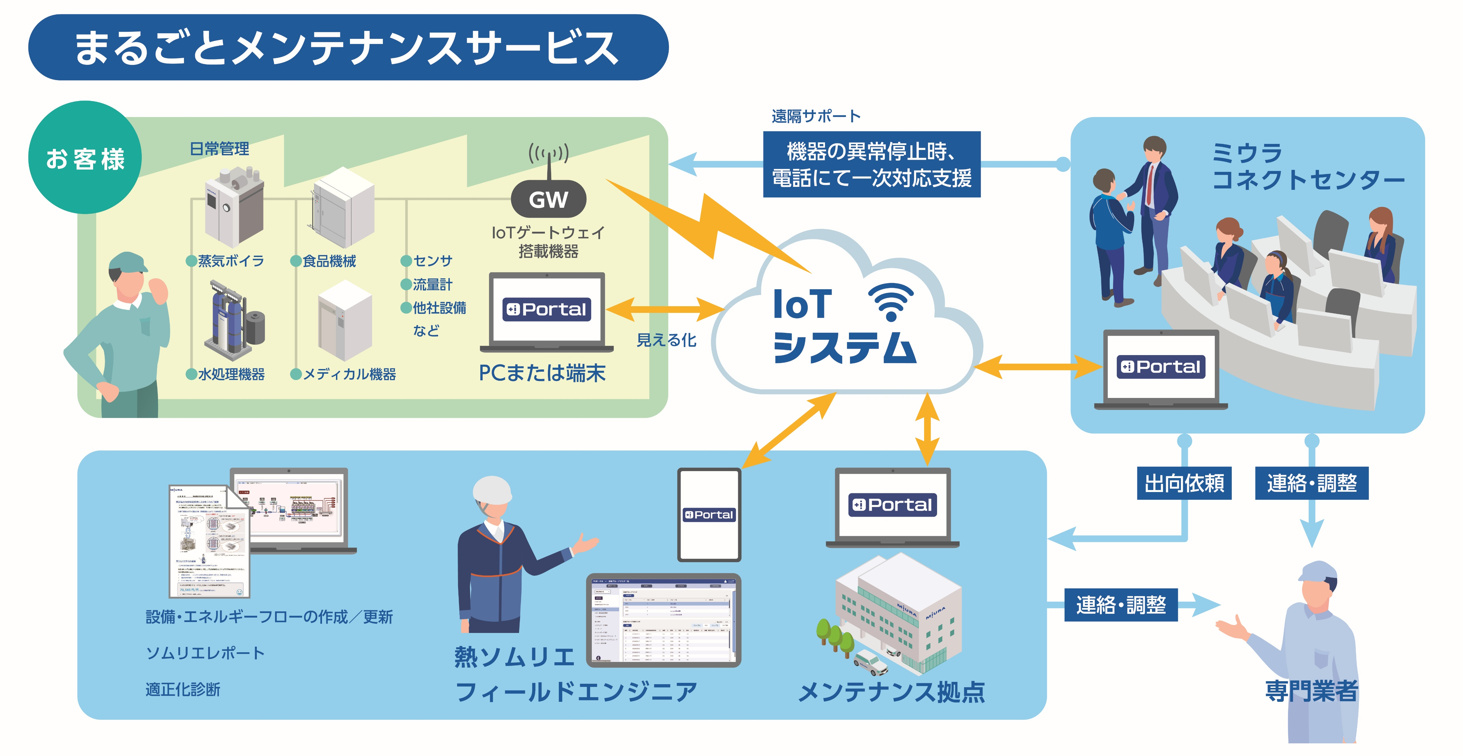
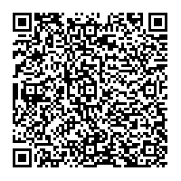
おおさかカーボンニュートラルビジネスネットワーク会員企業
省エネ
ルギー
まるごとメンテナンスサービスによる
エネルギー効率改善
会社名
三浦工業株式会社
本社・大阪の拠点
東京本社・松山本社 ／ 大阪支店（東大阪市）
会社
紹介
小型貫流ボイラ・舶用補助ボイラ・排ガス（廃熱）ボイラ・水処理機器・食品機器・滅菌器・薬品等の製造販売、メンテナンス、環境計量証明業 等
技術
詳細
工場のエネルギーの見える化を実施し、ミウラの
熱ソムリエ*ノウハウによりエネルギー効率の向上につながる改善をご提案します。
* 熱ソムリエは、三浦工業の登録商標です。
期待する技術の活用方法・連携先
問い合わせ先
・省力化、省人化をご提案し人材不足を改善します
・空調診断で、工場のさまざまな空調改善をご提案します
大阪府商工労働部成長産業振興室
産業創造課グリーンビジネスG
〒559-0855
大阪市住之江区南港北1-14-16
大阪府咲洲庁舎25階
TEL：06-6210-9484
メールアドレス：green@gbox.pref.osaka.lg.jp
令和７年７月１５日時点

